Slide 1
Servidor DNS Local en Debian 11.3
M. C. José David Santana Alaniz
dsantana@uas.edu.mx
https://dsantana.uas.edu.mx
L.I.S.I. Elias de Jesus Gutierrez Acosta
eliasgutierrez@uas.edu.mx

Slide 2
VirtualBox
https://www.virtualbox.org/
GNU
Open Source

Slide 3
Linux
https://www.linux.org/
GNU
Open Source

Slide 4
Debian
https://www.debian.org/
GNU
Open Source
hola

Slide 5
Internet
Red
PC, Servidor, Dispositivos
Hub, Switch, Switch Administrables
Router
IP Publica - WAN
IP - LAN
DHCP
DNS (←)
NAT

Slide 6
Puertos mas usados en Internet
7 Echo
19 Chargen
20 FTP-Data
21 FTP-Control
22 SSH
25 SMTP
53 DNS
67 DHCP-Server
68 DHCP-Client
80 HTTP
443 HTTPS
3306 MySQL
8080 Proxy
5938. Team Viewer

Slide 7
NAT
NAT – Network Address Translation
Masquerade – enmascara el contenido que pasa por una tarjeta de red para una red definida
www.google.com -> 8.8.8.8
dsantana.uas.edu.mx -> 148.227.227.7

Slide 8
Instalación de Debian
Configuración de la maquia virtual con 2 adaptadores de red, 1 haciendo bridge con el Ethernet y el segundo configurado en inet.
Usuarios: root con password debian, debian con password debian.
En los paquetes de instalación solo seleccionar Servidor web Servidor SSH Herramientas del sistema Nota: no seleccionar entorno grafico, por que consume mas recursos.
Utilizar replica de red. Seleccionar como servidor de replicas Francia.

Slide 9
Instalación de Debian
Comando para saber la dirección ip: ip addr
nano: es el comando que usaran para editar los archivos.
Apache2
Archivo default web o la pagina que abre el servidor al escribir la dirección IP se encuentra aqui
/var/www/html/index.html
Tarjeta de red
/etc/network/interfaces
Puertos abiertos por defecto: 80, 22
Mostrar las direcciones ip
Ip addr

Slide 10
Direcciones IPs a utilizar
Servidor
Adaptador enp0s3
addresss 192.168.1.253
netmask 255.255.255.0
network 192.168.1.0
broadcast 192.168.1.255
Gateway 192.168.1.254
Cliente
Adaptador enp0s3
addresss 192.168.1.253
netmask 255.255.255.0
network 192.168.1.0
broadcast 192.168.1.255
Gateway 192.168.1.254

Slide 11
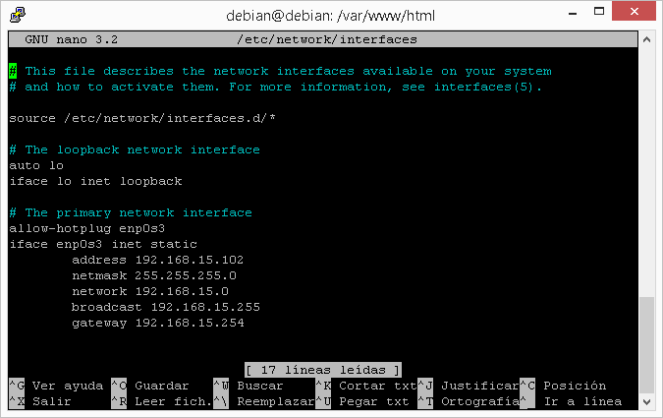
Adaptadores de Red
Comando para editar la tarjeta de red (interface)
nano /etc/network/interfaces
Comando para detener los servicios de red /etc/init.d/networking stop
Comando para levantar una tarjeta de red ifup enp0s3
Comando para saber la dirección ip ip addr

Slide 12
Respositorios
/etc/apt/sources.list
# deb cdrom:[Debian GNU/Linux 11.3.0 _Bullseye_ - Official i386 DVD Binary-1 20220326-11:23]/ bullseye contrib main
# deb cdrom:[Debian GNU/Linux 11.3.0 _Bullseye_ - Official i386 DVD Binary-1 20220326-11:23]/ bullseye contrib main
deb http://ftp.fr.debian.org/debian/ bullseye main contrib non-free
deb-src http://ftp.fr.debian.org/debian/ bullseye main contrib non-free
deb http://security.debian.org/debian-security bullseye-security main contrib
deb-src http://security.debian.org/debian-security bullseye-security main contrib
# bullseye-updates, to get updates before a point release is made;
# see https://www.debian.org/doc/manuals/debian-reference/ch02.en.html#_updates_and_backports
#deb http://ftp.fr.debian.org/debian/ bullseye-updates main contrib
#deb-src http://ftp.fr.debian.org/debian/ bullseye-updates main contrib

Slide 13
Apache2 (Puerto 80 y 443)
Apache2 (Puerto 80)
Archivo default web o la pagina que abre el servidor al escribir la dirección IP se encuentra aqui
/var/www/html/index.html
VirtualHost por default
/etc/apache2/sites-available/000-default.conf
Moverse entre directorios
cd /var/www/html → Te manda al directorio escrito
ls → despliega el contenido de un directorio
ls -al → despliega el contenido de un directorio de forma detallada
mv index.html_ index.html → renombra el archivo index.html_ a index.html
mv → mueve archivos o carpetas puede ser complementado con -R para que sea recursivo

Slide 14
Permisos en archivos o directorios Linux
chmod -r 777 /archivoocarpeta
Chmode = Change Mode
-r (Recursive) se usa para los directorios, para haga una herencia sobre el permiso a aplicar, no se recomienda usarlo en un solo archivo, ejemplo: chmod -r 777 index.html, debería de ser chmod 777 index.html. Se aplica igual en el chown.
chown -r usuario:grupodetrabajo /archivoocarpeta
chown = Change Owner

Slide 15
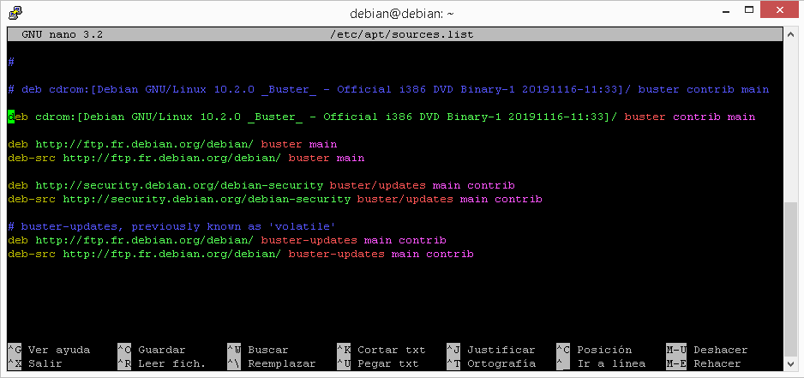
Actualización de repositorios
nano /etc/resolv.conf
nameserver 192.168.1.254
nano /etc/apt/sources.list
Dejarlo como la imagen de abajo
Verifica actualizaciones
apt update
Instala las actualizaciones
apt upgrade

Slide 16
Instalación de ProFTPd (Puerto 21)
apt install proftpd
Archivo de configuración de ProFTPd
nano /etc/proftpd/proftpd.conf
Solo cambiar lo siguiente
UseIPv6 off
DefaultRoot ~
Reinicia el ProFTPd
/etc/init.d/proftpd restart
Probar la conexión con el FileZilla

Slide 17
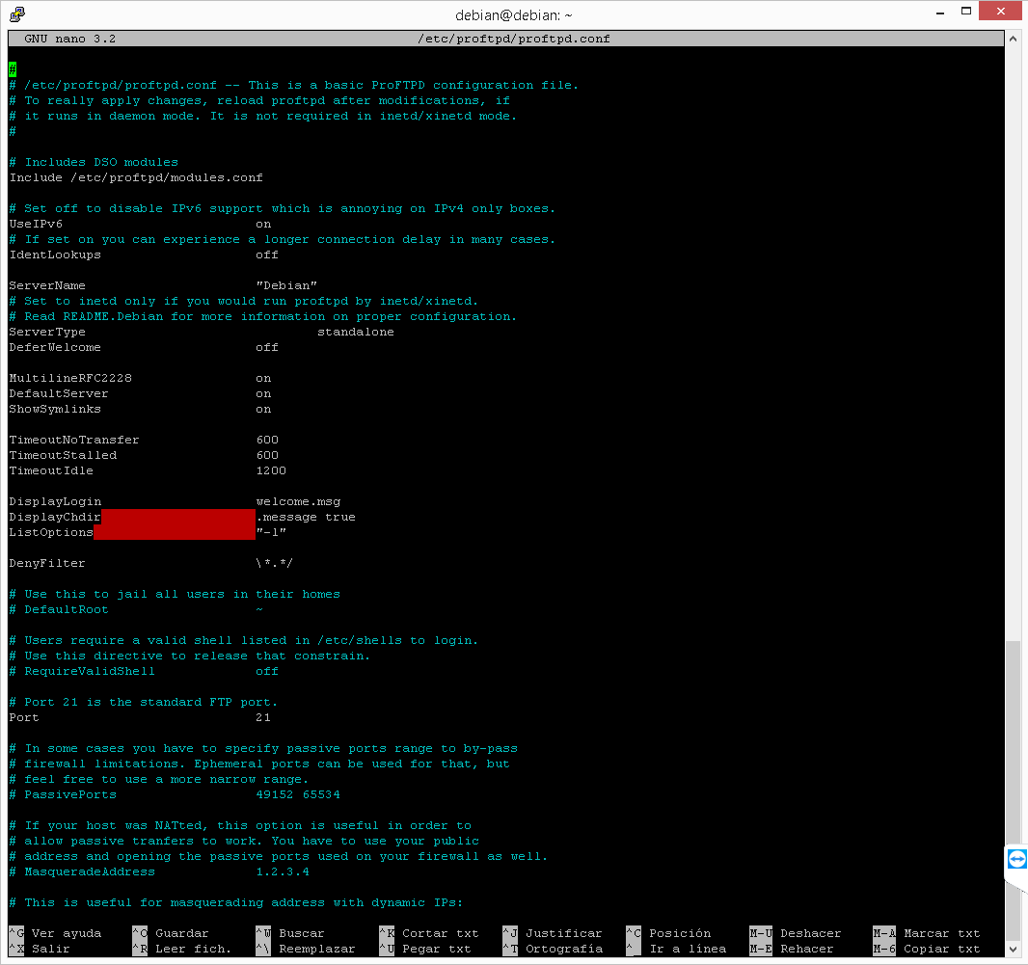
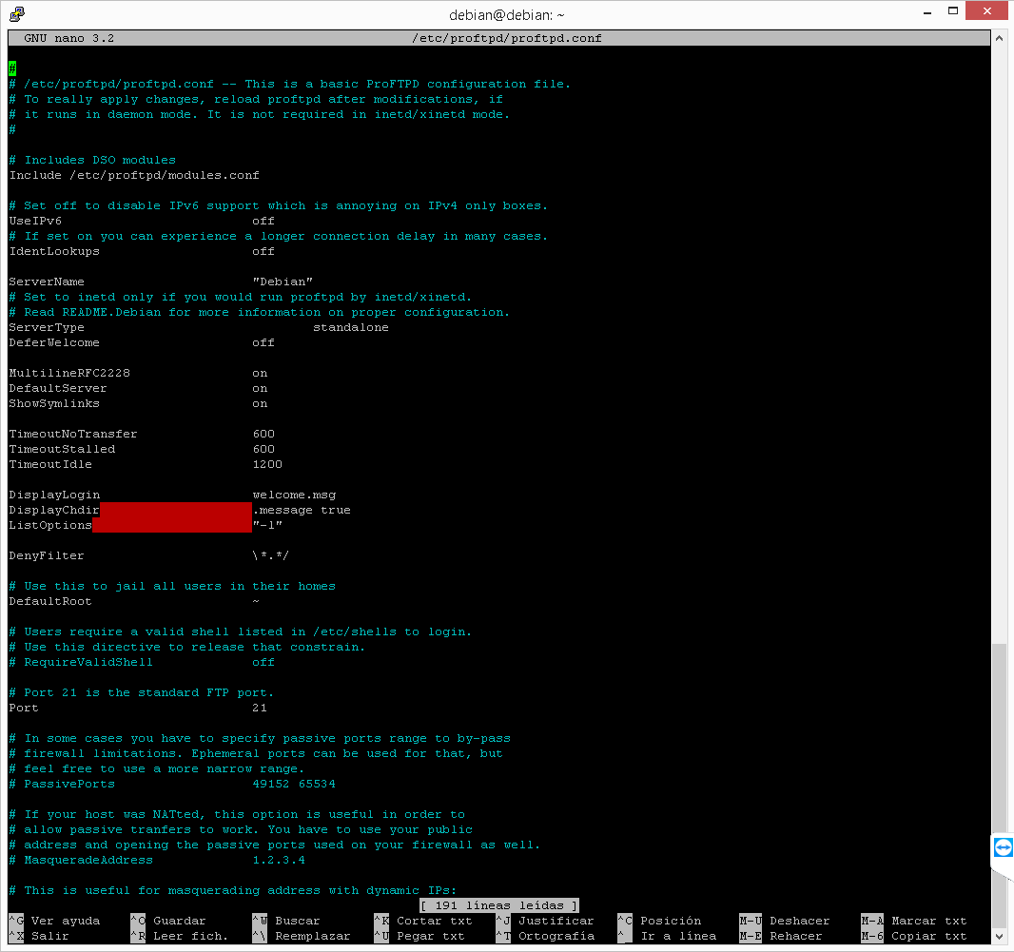
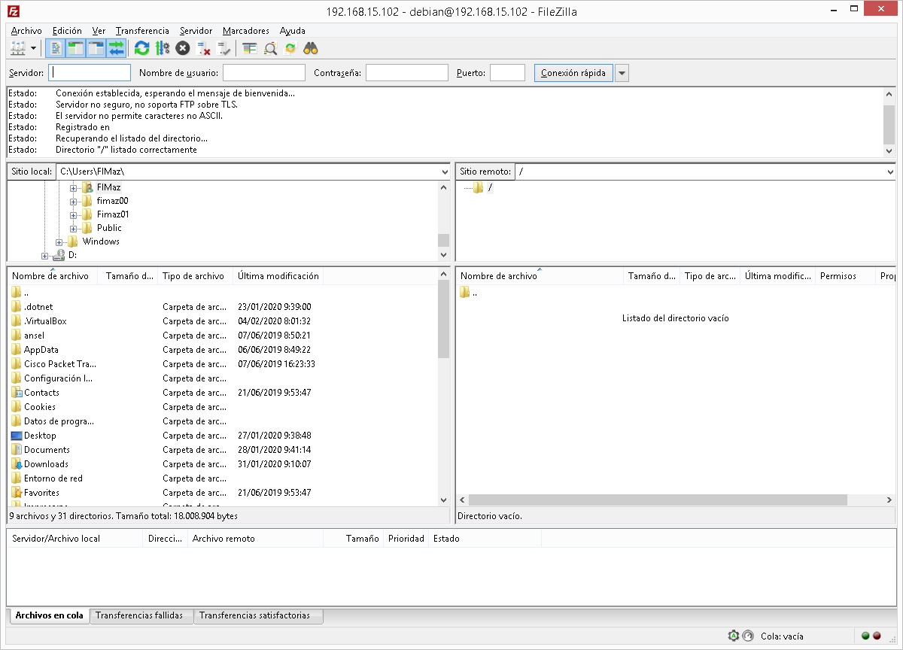
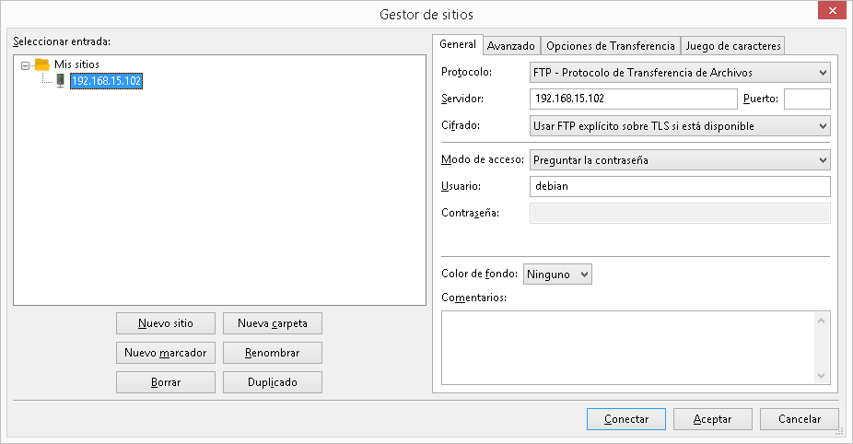
Instalación de ProFTPd (Puerto 21)

Slide 18
Instalación de SSH (Puerto 22)
SSH (o Secure SHell, en español: intérprete de órdenes seguro) es el nombre de un protocolo y del programa que lo implementa cuya principal función es el acceso remoto a un servidor por medio de un canal seguro en el que toda la información está cifrada.
apt install ssh

Slide 19
UserDir
https://dsantana.uas.edu.mx/index.php/2022/02/23/userdir/
Habilita en los usuarios la compartición web de la carpeta public_html
/home/usuario/public_html
Instalar la versión mas nueva de php ---> apt install php
Activar el modulo de userdir ---> a2enmod userdir
Reiniciar el apache2 ---> systemctl restart apache2
Editar el archivo de configuración userdir.conf
nano /etc/apache2/mods-enabled/userdir.conf
En la línea 7 agregar
AllowOverride All
Editar el siguiente archivo y comentar las ultimas 5 líneas con #
nano /etc/apache2/mods-enabled/php7.4.conf
Crear un archivo que muestre la información de PHP y el conjunto de módulos y dependencias que puede cargar:
nano info.php
<?php phpinfo(); ?>
Reiniciar el apache2 ---> systemctl restart apache2
Verificar que el archivo info.php pueda visualizarse en el navegador
http://148.227.227.7/~dsantana

Slide 20
VirtualHost
http://dsantana.uas.edu.mx/index.php/2018/05/07/virtual-host-linux/
Directorio de trabajo cd /etc/apache2/sites-available/
000-default.conf ---> contiene la información de lo que se publicara por el puerto 80
default-ssl.conf ---> contiene la información de lo que se publicara por el puerto 443
Que es un DNS, Que puerto utiliza un servidor DNS.
Crear un archivo www.cimps2022.net.conf con el siguiente contenido dentro de /etc/apache2/sites-available/ con el siguiente contenido:
nano www.cimps.net.conf
<VirtualHost www.cimps2022.net:80>
ServerAdmin cimps2022@cimps2022.net
ServerName www.cimps2022.net
ServerAlias www.cimps2022.net
DocumentRoot /home/cimps2022/public_html/
<Directory />
Options FollowSymLinks
AllowOverride None
</Directory>
<Directory /home/cimps2022/public_html/>
Options Indexes FollowSymLinks MultiViews
AllowOverride None
Order allow,deny
allow from all
</Directory>
</VirtualHost>

Slide 21
VirtualHost
http://dsantana.uas.edu.mx/index.php/2018/05/07/virtual-host-linux/
Activar el archivo creado ---> a2ensite www.cimps2022.net.conf
Reiniciar el apache2 ---> systemctl restart apache2
Crear un usuario nuevo relacionado al virtualhost creado ---> adduser cimps2022
Dentro del home del usuario nuevo crear un directorio de nombre public_html ---> mkdir public_html
Dentro del directorio public_html crear un archivo index.html con el siguiente contenido
---> nano index.html
<html>
<head>
<title>Bienvenido a www.cimps2022.net!</title>
</head>
<body>
<h1>&Eacutexito! El Virtual Host www.cimps2022.net esta funcionando!</h1>
</body>
</html>
Verificar en el navegador el virtualhost creado
Archivos de ejemplo
http://www.cimps2022.net/Archivos

Slide 22
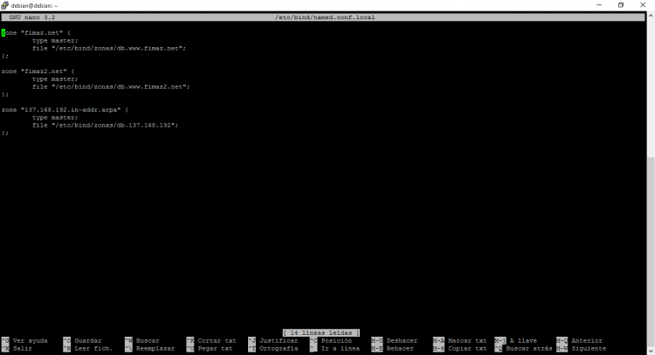
DNS (Puerto 53)
https://dsantana.uas.edu.mx/index.php/2020/05/18/servidor-dns-local/
Objetivo
Aunque se pueda atribuir nombres a los diversos sistemas de una red, estos no consiguen reconocerse entre sí sin un sistema de resolución de nombres. Para que un sistema consiga localizar la dirección IP asociada al nombre de otro sistema, es necesario que éste esté registrado en un servidor DNS, para permitir la resolución de nombres.

Slide 23
DNS (Puerto 53)
https://dsantana.uas.edu.mx/index.php/2020/05/18/servidor-dns-local/
apt install bind9 bind9-doc dnsutils
nano /etc/bind/named.conf.local
//
// Do any local configuration here
//
zone “cimps2022.net" {
type master;
file "/etc/bind/zonas/db.cimps2022.net";
};
zone "1.168.192.in-addr.arpa" {
type master;
file "/etc/bind/zonas/db.1.168.192";
};
// Consider adding the 1918 zones here, if they are not used in your
// organization
//include "/etc/bind/zones.rfc1918";

Slide 24
DNS (Puerto 53)
https://dsantana.uas.edu.mx/index.php/2020/05/18/servidor-dns-local/
Creación y edición de db.cimps2022.net
nano /etc/bind/zonas/db.cimps2022.net
;
; BIND zone file for cimps2022.net
;
$TTL 3D
@ IN SOA ns.cimps2022.net. root.cimps2022.net. (
2019061201 ; serial
8H ; refresh
2H ; retry
4W ; expire
1D ) ; minimum
;
NS ns ; Inet address of name server
MX 10 mail ; Primary mail exchanger
ns A 192.168.1.100
mail A 192.168.1.100
fimaz.net. A 192.168.1.100
server A 192.168.1.100
virtual A 192.168.1.101
router A 192.168.1.254 ; router ADSL
gateway CNAME router
gw CNAME router

Slide 25
DNS (Puerto 53)
https://dsantana.uas.edu.mx/index.php/2020/05/18/servidor-dns-local/
Creación y edicion de db.1.168.192
nano /etc/bind/zonas/db.1.168.192
;
; BIND zone file for 192.168.1.xxx
;
$TTL 3D
@ IN SOA ns.cimps2021.net. root.cimps2022.net. (
2019061201 ; serial
8H ; refresh
2H ; retry
4W ; expire
1D ) ; minimum
;
NS ns.cimps2022.net. ; Nameserver address
100 PTR server.cimps2022.net.
100 PTR ns.cimps2022.net.
100 PTR mail.cimps2022.net.
101 PTR virtual.cimps2022.net.
254 PTR router.cimps2022.net.

Slide 26
DNS (Puerto 53)
https://dsantana.uas.edu.mx/index.php/2020/05/18/servidor-dns-local/
Edición de los DNS del sistema local
nano /etc/resolv.conf
domain cimps2022.net
search cimps2022.net
nameserver 127.0.0.1
sudo a2dissite 000-default.conf
systemctl reload apache2
Reinicio de Bind9
systemctl restart bind9

